Slide 1
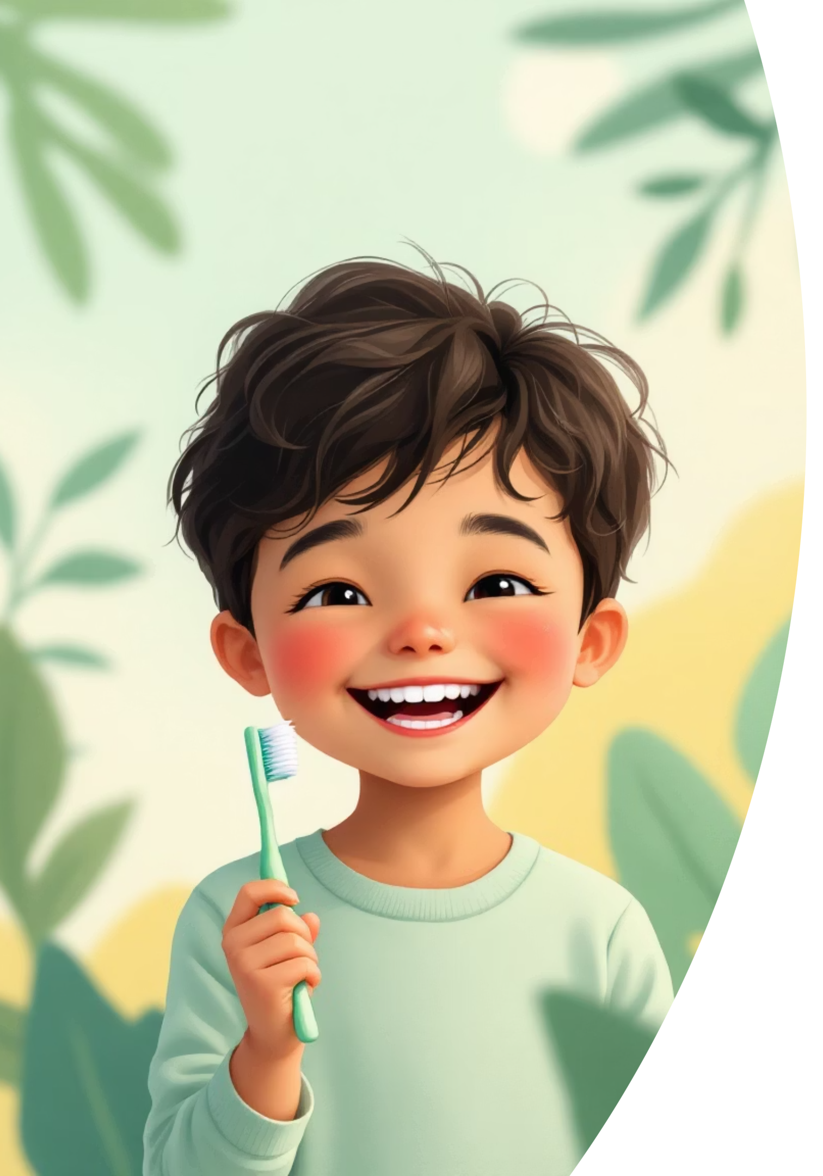
ỦY BAN NHÂN DÂN PHƯỜNG PHÚC LỢI TRƯỜNG MẦM NON HOA SỮA
Lĩnh vực: PHÁT TRIỂN NHẬN THỨC Đề tài: Bé học cách chăm sóc răng miệng
Lứa tuổi: 3-4 tuổi Giáo viên: Nguyễn Thị Kiều Oanh

Slide 2
Hành Trình Răng Xinh: Học Cách Chăm Sóc Nụ Cười
Chào mừng các cô giáo và quý phụ huynh đến với buổi giới thiệu về hoạt động giáo dục kỹ năng vệ sinh răng miệng cho trẻ mầm non. Chúng ta hãy cùng nhau khám phá một hành trình vui tươi để giúp các bé có được nụ cười rạng rỡ và hàm răng khỏe mạnh!

Slide 3
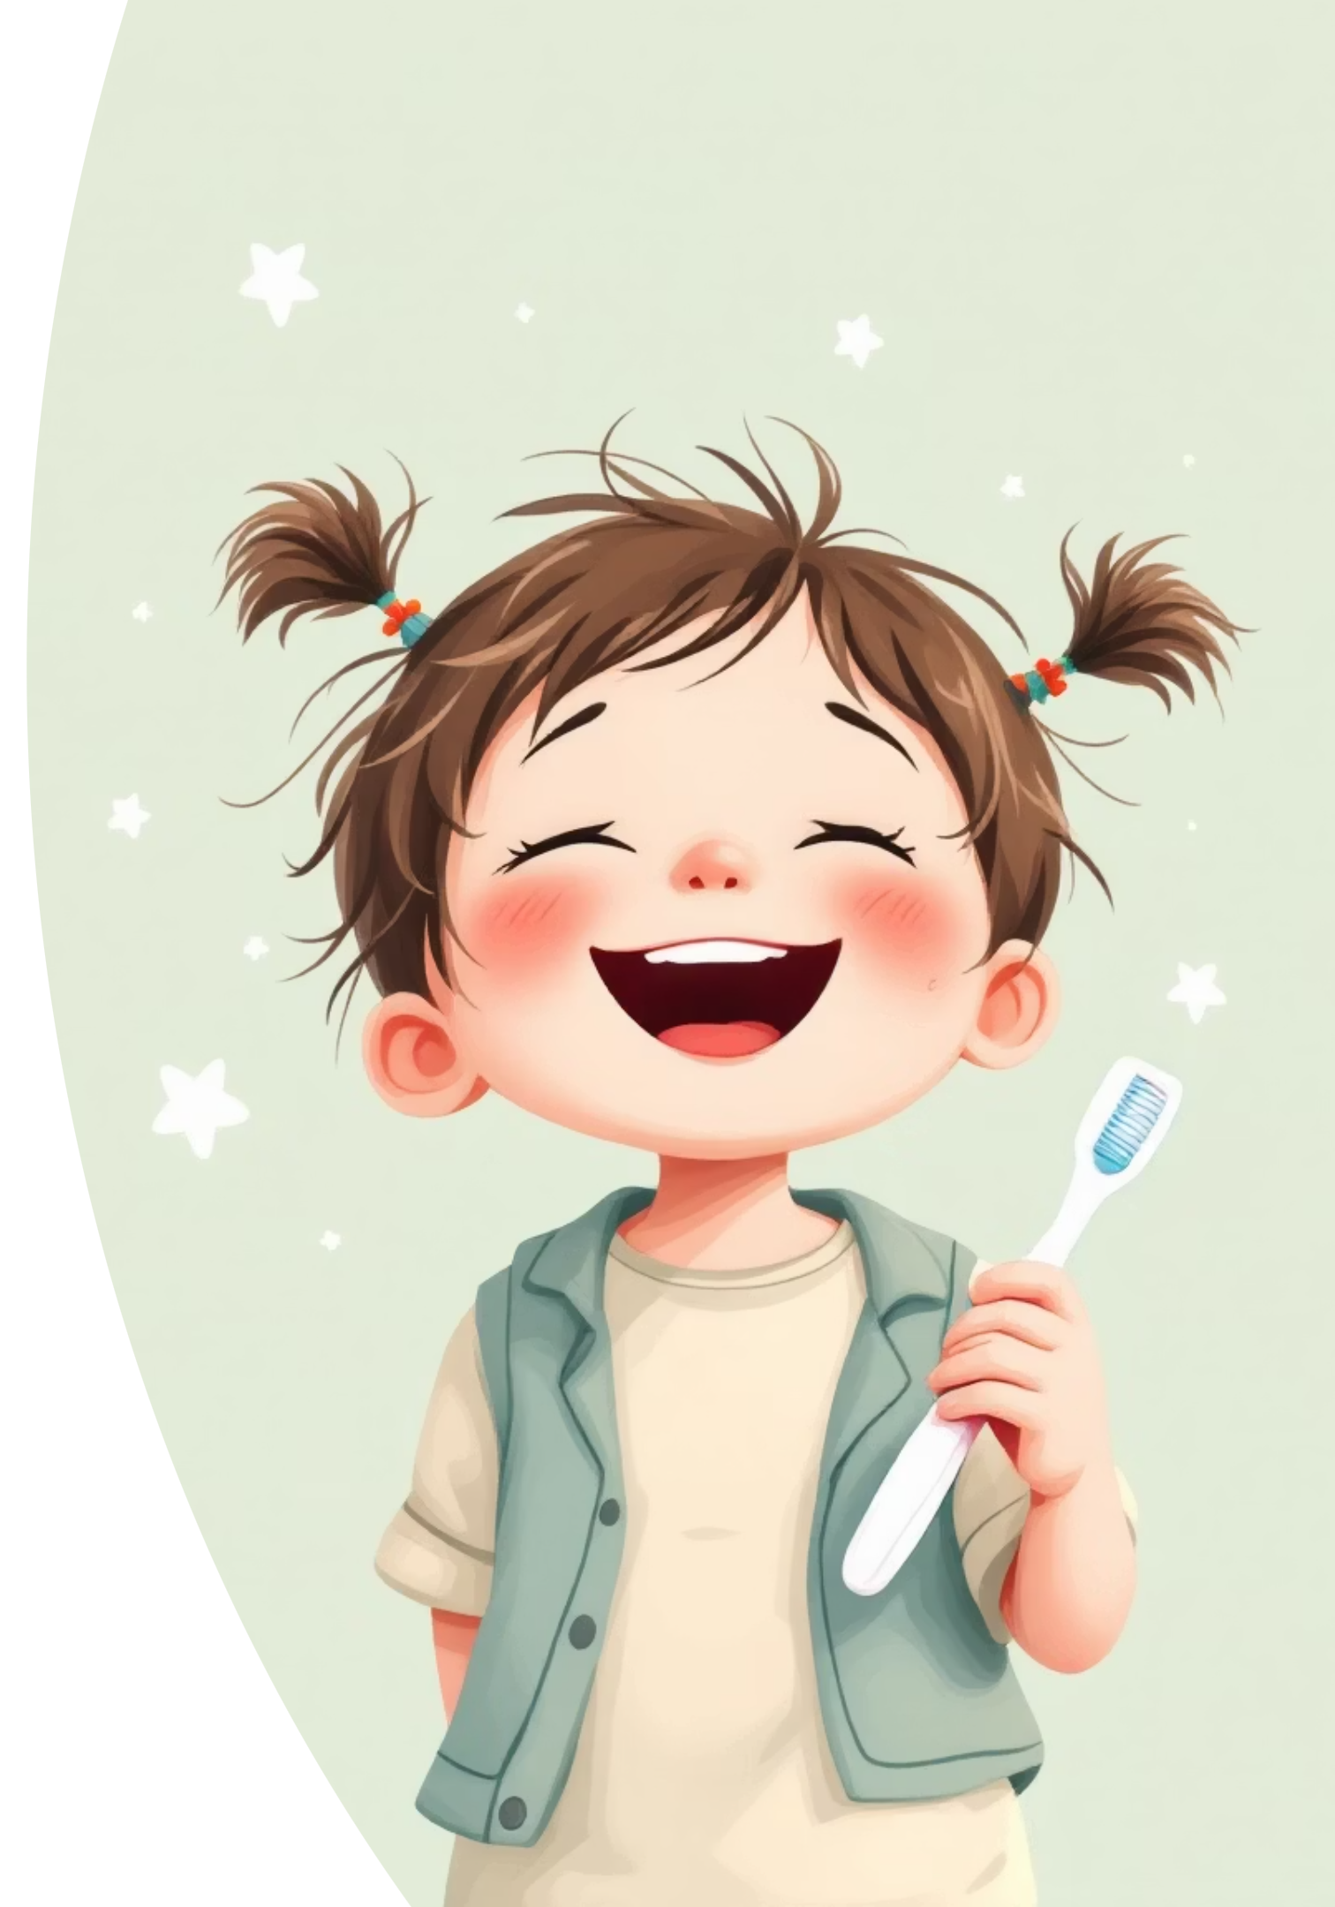

Khởi Động Vui Nhộn
Hát Cùng Nhau
Cô và trẻ cùng hòa giọng với bài hát: “Chiếc Bàn Chải Đánh Răng” để làm quen và tạo không khí hứng khởi.
Trò Chuyện
Đàm thoại thân mật về nội dung bài hát, khơi gợi sự tò mò và hiểu biết ban đầu của trẻ về việc vệ sinh răng miệng.

Slide 4

Khám Phá Cấu Tạo Hàm Răng
Chúng ta sẽ chia trẻ thành 3 nhóm nhỏ để quan sát và khám phá cấu tạo đặc biệt của hàm răng thông qua hình ảnh trực quan.
Đàm Thoại Trực Quan
Các con nhìn thấy gì trong hình ảnh này?
Chúng ta có mấy hàm răng?
Có những loại răng nào trên hàm?
Cô giới thiệu: Chúng ta có 2 hàm răng trên và dưới, gồm 3 loại răng: Răng Cửa, Răng Nanh, và Răng Hàm.

Slide 5



Các Loại Răng Và Nhiệm Vụ Đặc Biệt
Răng Cửa
Răng Nanh
Răng Hàm
Giống như những chiếc kéo nhỏ, giúp chúng ta cắn thức ăn.
Những chiếc răng nhọn, giúp xé nhỏ thức ăn dai hơn.
Những chiếc răng to và bằng phẳng, giúp nghiền nát thức ăn.

Slide 6

Vai Trò Tuyệt Vời Của Hàm Răng Khỏe
Răng có tác dụng gì đối với cơ thể chúng ta?
Hàm răng không chỉ giúp chúng ta ăn uống dễ dàng mà còn giúp phát âm chuẩn, và tạo nên nụ cười xinh xắn, tự tin.
Các bé sẽ được xem một đoạn băng hình ngắn về tác dụng và lợi ích to lớn của một hàm răng khỏe mạnh.

Slide 7

Bí Quyết Giữ Gìn Răng Trắng Xinh
Đánh Răng Hàng Ngày
Hạn Chế Kẹo Ngọt
Ăn Uống Hợp Lý
Đánh răng ít nhất hai lần mỗi ngày: sau bữa ăn sáng và trước khi đi ngủ để loại bỏ vi khuẩn và mảng bám.
Không nên ăn quá nhiều kẹo ngọt, đặc biệt vào buổi tối. Đường là thức ăn yêu thích của sâu răng đấy!
Ăn nhiều rau củ quả giòn (như táo, cà rốt) để giúp làm sạch răng tự nhiên.
Giáo dục trẻ: Phải đánh răng hàng ngày để giữ cho hàm răng luôn chắc khỏe và tránh xa sâu răng.

Slide 8

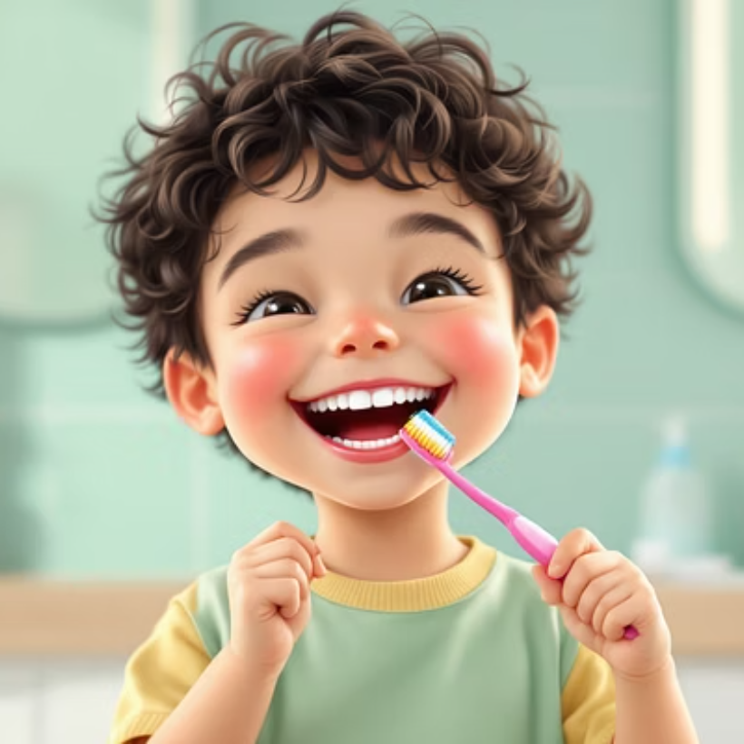
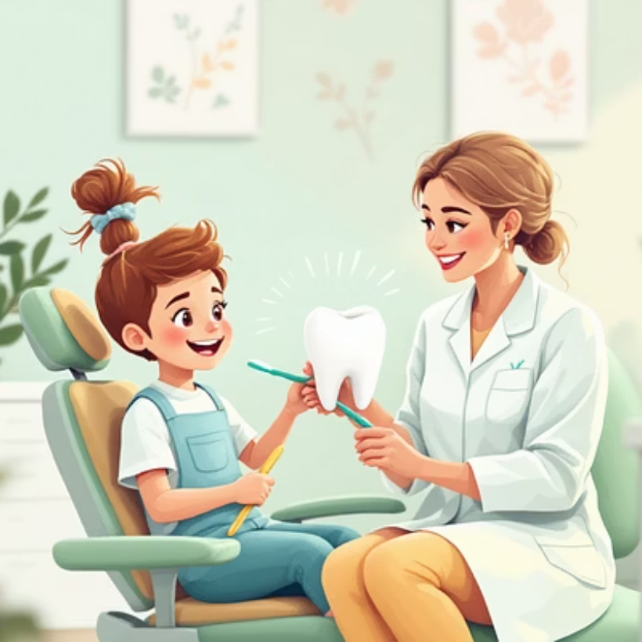
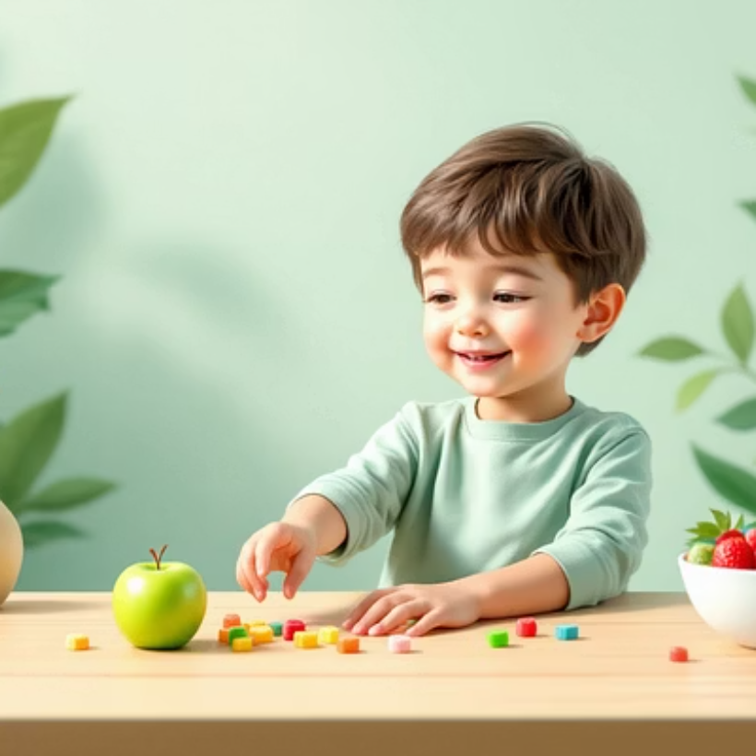
Trò Chơi 1: Chọn Hành Động Đúng
Chúng ta cùng nhau tham gia trò chơi "Chọn Hình Ảnh Hành Động Đúng" để kiểm tra xem bé nào đã hiểu cách chăm sóc răng miệng tốt nhất!
Đây là hoạt động giúp trẻ nhận biết và củng cố thói quen vệ sinh răng miệng tích cực qua hình ảnh trực quan sinh động.

Slide 9



Trò Chơi 2: Bạn Nào Giỏi Nhất?
Các bé sẽ được chia về 3 nhóm với các hoạt động thực hành sáng tạo khác nhau, giúp rèn luyện kỹ năng một cách thú vị.
Nhóm 1: Tô Màu Sáng Tạo
Nhóm 2: Thực Hành Đánh Răng
Nhóm 3: Sắp Xếp Các Bước
Trẻ tô màu các bức tranh về chủ đề răng miệng và nụ cười xinh xắn.
Trẻ được thực hành kỹ năng đánh răng đúng cách dưới sự hướng dẫn của cô giáo.
Trẻ chọn và sắp xếp các hình ảnh minh họa theo đúng trình tự các bước đánh răng cơ bản.

Slide 10
Trình Tự Đánh Răng Đúng Cách
Dưới đây là 6 bước cơ bản để có một quy trình đánh răng hoàn hảo, giúp bé đánh bay mọi vi khuẩn!
01
02
Bước 1: Chuẩn Bị
Bước 2: Mặt Ngoài
Lấy một lượng kem vừa đủ lên bàn chải.
Chải nhẹ nhàng mặt ngoài của tất cả các răng.
03
04
Bước 3: Mặt Trong
Bước 4: Mặt Nhai
Chải kỹ mặt trong của răng, nơi dễ tích tụ vi khuẩn.
Chải mặt nhai của răng hàm theo chuyển động tới lui.
05
06
Bước 5: Chải Lưỡi
Bước 6: Súc Miệng
Chải nhẹ nhàng lưỡi để loại bỏ vi khuẩn gây hôi miệng.
Súc miệng sạch bằng nước, lau khô và cất bàn chải.

Slide 11

Kết Thúc Giờ Học & Nụ Cười Tỏa Nắng
Cô giáo tổng kết và nhận xét chung về tinh thần học tập, tham gia của các bé trong giờ học. Các con đã rất ngoan và học được những kỹ năng tuyệt vời để bảo vệ nụ cười của mình.
Chúc các bé luôn có một hàm răng khỏe mạnh và nụ cười rạng rỡ!

